Slide 1
TRƯỜNG TIỂU HỌC CHÁNH NGHĨA
MÔN: LUYỆN TỪ VÀ CÂU
BÀI: TRẠNG NGỮ

Slide 2






Slide 3


Slide 4


CHẶNG 3
CHẶNG 2
CHẶNG 1

Slide 5

CHẶNG 1
Xác định chủ ngữ của câu sau:
Cầu Thê Húc đỏ thắm dưới ánh bình minh.
Cầu Thê Húc

Slide 6
CHẶNG 2
Xác định vị ngữ của câu sau:
Lý Thường Kiệt là danh tướng Việt Nam thế kỉ XI.
là danh tướng Việt Nam thế kỉ XI.

Slide 7
CHẶNG 3
Xác định chủ ngữ, vị ngữ của câu sau: Gió thổi vi vu.
Chủ ngữ: Gió thổi
Vị ngữ: vi vu

Slide 8




Slide 9
Yêu cầu cần đạt
Nắm được khái niệm về thành phần trạng ngữ- thành phần phụ của câu.
Nhận diện được trạng ngữ trong câu và hiểu được nội dung của nó.

Slide 10


Slide 11

1.
A
Bác đã đi khắp năm châu, bốn biển.
Bác Hồ đọc Tuyên ngôn độc lập.
Vườn cây Bác Hồ xanh tốt quanh năm.
B
Để tìm đường cứu nước, Bác đã đi khắp năm châu, bốn biển.
Ngày 2 tháng 9 năm 1945, Bác Hồ đọc Tuyên ngôn độc lập.
Trong Phủ Chủ tịch, vườn cây Bác Hồ xanh tốt quanh năm.

Slide 12
- Tìm chủ ngữ, vị ngữ của mỗi câu ở cột A.
A
Bác đã đi khắp năm châu, bốn biển.
Bác Hồ đọc Tuyên ngôn độc lập.
Vườn cây Bác Hồ xanh tốt quanh năm.
CN
VN
CN
VN
CN
VN

Slide 13
- Tìm thành phần được thêm vào mỗi câu ở cột B.
B
Để tìm đường cứu nước, Bác đã đi khắp năm châu, bốn biển.
Ngày 2 tháng 9 năm 1945, Bác Hồ đọc Tuyên ngôn độc lập.
Trong Phủ Chủ tịch, vườn cây Bác Hồ xanh tốt quanh năm.

Slide 14
2. Thành phần thêm vào mỗi câu ở cột B của bài tập 1 bổ sung thông tin gì cho câu?
Thời gian
Nơi chốn
Mục đích
Để tìm đường cứu nước, Bác đã đi khắp năm châu, bốn biển.
Để tìm đường cứu nước bổ sung thông tin về mục đích cho câu.
Ngày 2 tháng 9 năm 1945, Bác Hồ đọc Tuyên ngôn độc lập.
Ngày 2 tháng 9 năm 1945 bổ sung thông tin về thời gian.
Trong Phủ Chủ tịch, vườn cây Bác Hồ xanh tốt quanh năm.
Trong Phủ Chủ tịch bổ sung thông tin về nơi chốn.
Trong Phủ Chủ tịch bổ sung thông tin về nơi chốn.

Slide 15
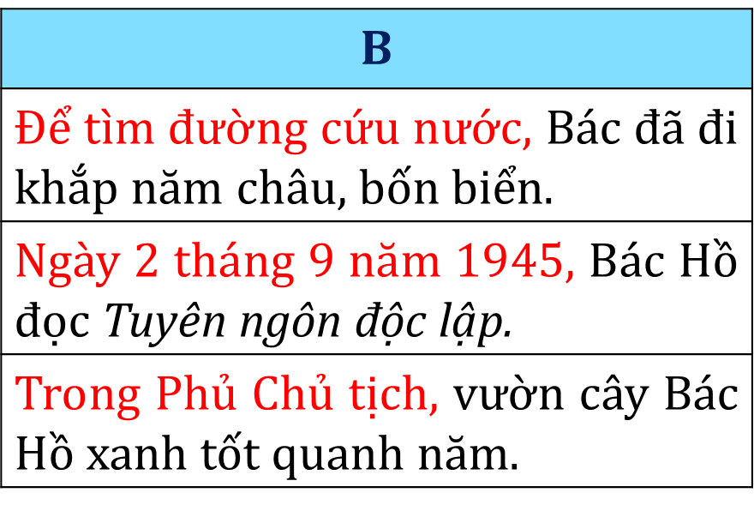
3. Nhận xét các thành phần được thêm vào các câu ở cột B của bài tập 1.
a. Về vị trí:
Thành phần được thêm vào đứng ở đầu câu
b. Về dấu hiệu ngăn cách với chủ ngữ và vị ngữ.
Thành phần này được ngăn cách với 2 thành phần chính của câu bằng dấu phẩy

Slide 16
Là thành phần phụ của câu.
Bổ sung thông tin về thời gian, nơi chốn, mục đích, nguyên nhân, phương tiện,... của sự việc nêu trong câu.
Trạng ngữ
Thường đứng đầu câu, ngăn cách với hai thành phần chính của câu bằng dấu phẩy.

Slide 17
4.Tìm trạng ngữ của các câu trong đoạn văn sau và cho biết mỗi trạng ngữ bổ sung thông tin gì cho câu.
Năm 938, trên sông Bạch Đằng, Ngô Quyền đã chỉ huy quân dân ta đánh bại quân Nam Hán. Sau chiến thắng oanh liệt đó, ông lên ngôi vua và chọn Cổ Loa làm kinh đô. Ngày nay, đền thờ và lăng Ngô Quyền ở thị xã Sơn Tây đã trở thành một địa chỉ du lịch tâm linh nổi tiếng.

Slide 18
STT | Trạng ngữ | Bổ sung thông tin
Câu 1
Câu 2
Câu 3
Năm 938
Thời gian
Trên sông Bạch Đằng
Nơi chốn
Sau chiến thắng oanh liệt đó
Thời gian
Ngày nay
Thời gian

Slide 19



Slide 20
Sắp xếp thành câu hoàn chỉnh và đúng nghĩa
hót, chim, Trong vườn, líu lo
=> Trong vườn, chim hót líu lo.

Slide 21




Củng cố - dặn dò:
- Về xem lại bài
- Chuẩn bị bài mới: Trạng ngữ chỉ thời gian, nơi chốn.

Slide 22



